Slide 1
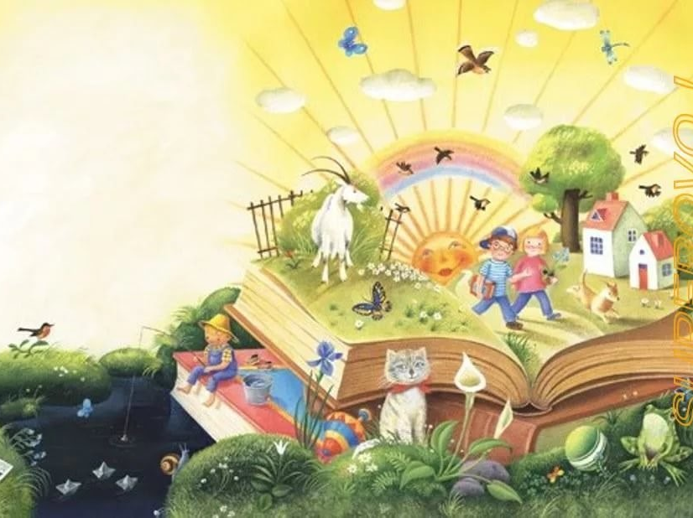
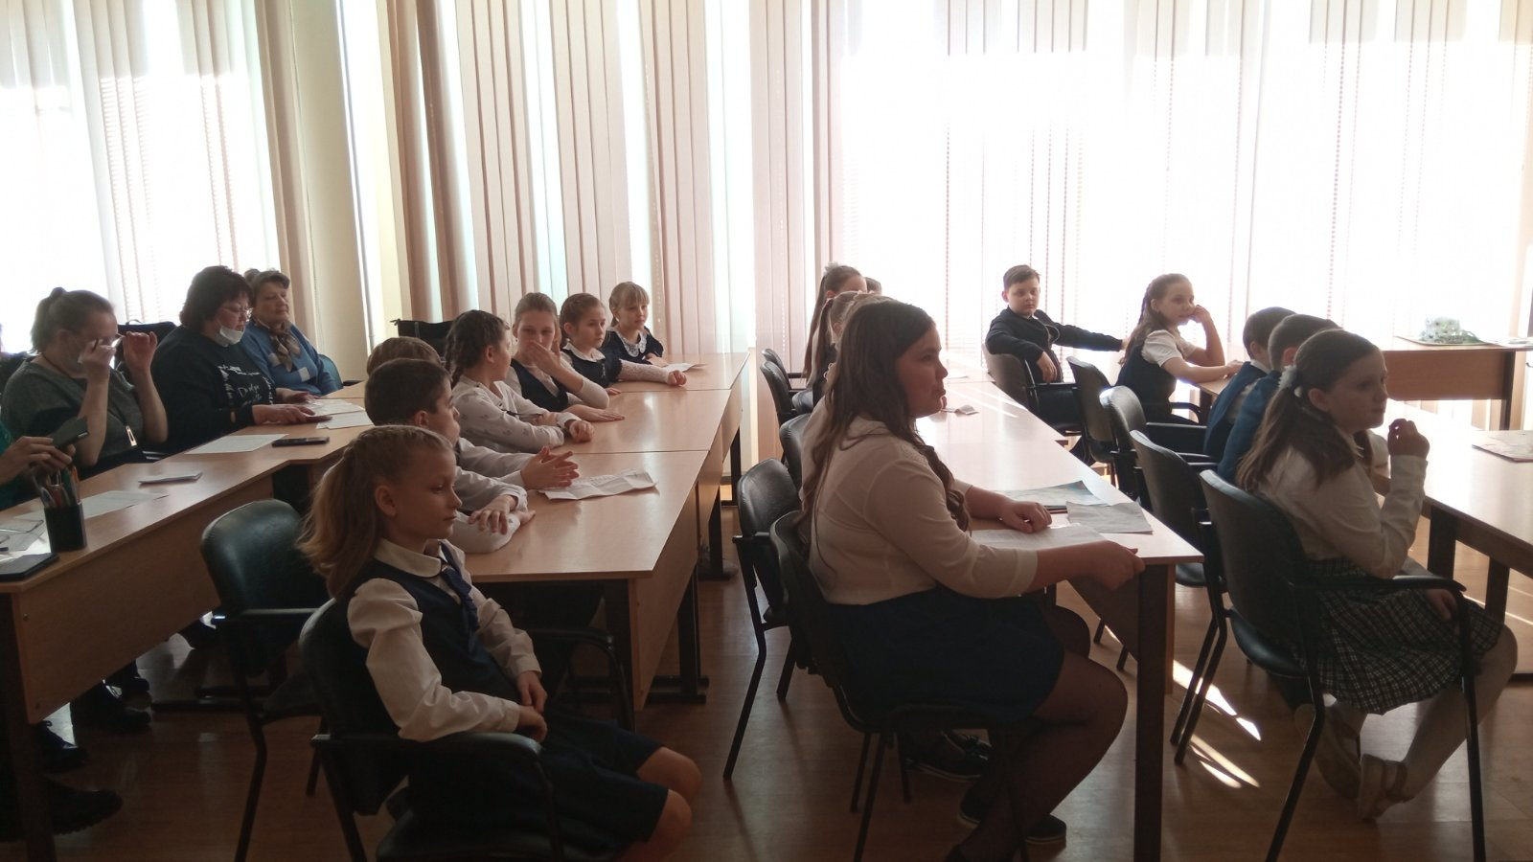
МАОУ «Лицей № 62»
Школьный конкурс чтецов
3-4 класс
В одном
счастливом
детстве

Slide 2

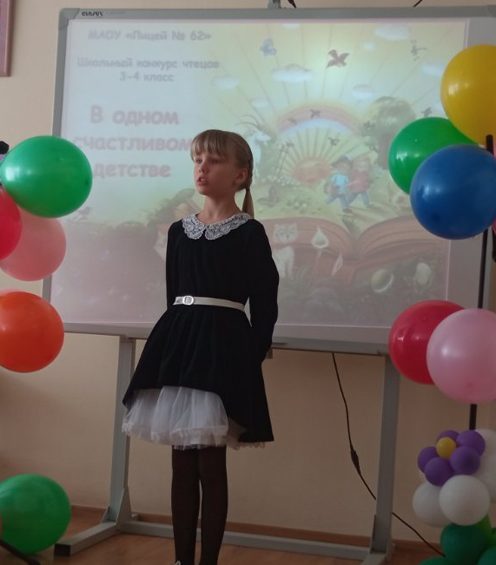
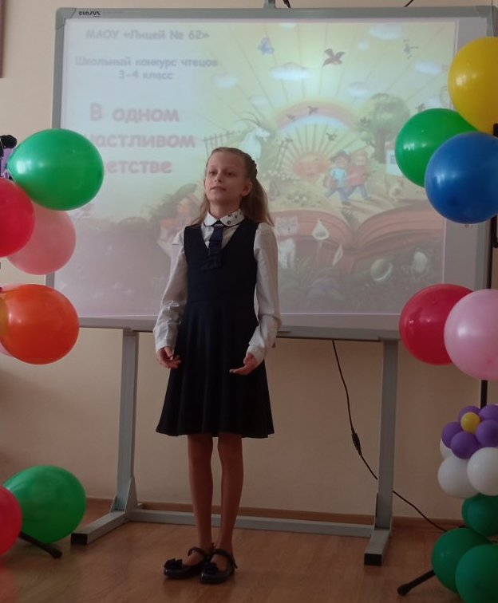
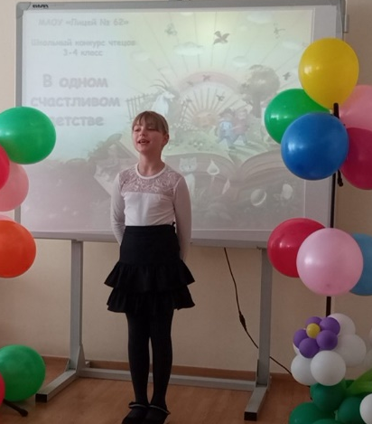
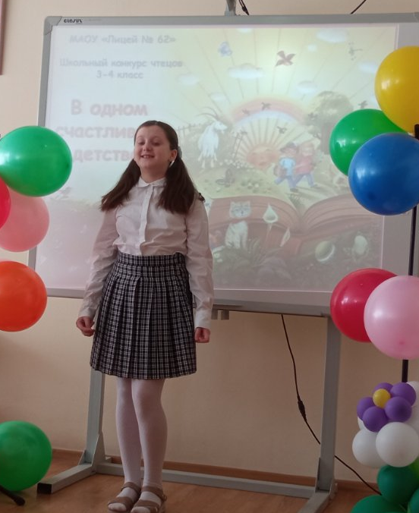
Школьный конкурс чтецов
3-4 класс
В одном счастливом
детстве
3 «А» класс
Шапкина Мария
Гераськина Анна
Воронова Алиса
Вейсова Маргарита

Slide 3
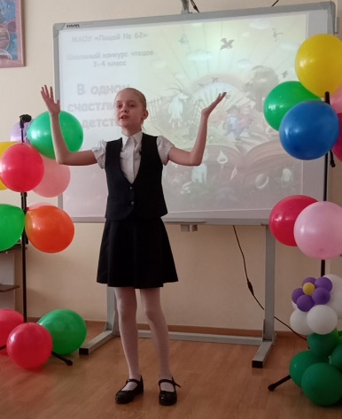
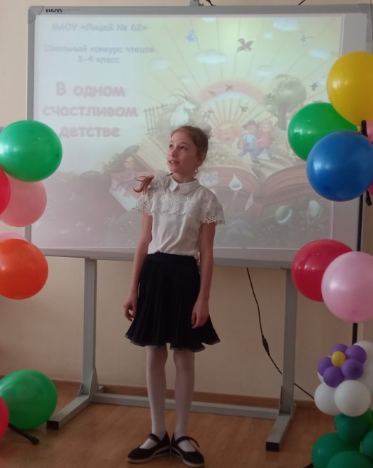
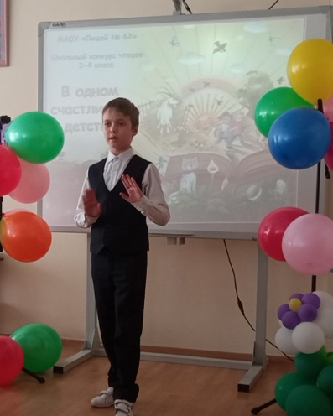
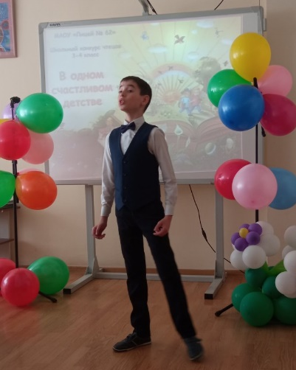
Школьный конкурс чтецов
3-4 класс
В одном счастливом
детстве
3 «Д» класс
Хохлова Олеся
Рябова Арина
Потехин Максим
Краснов Дмитрий

Slide 4
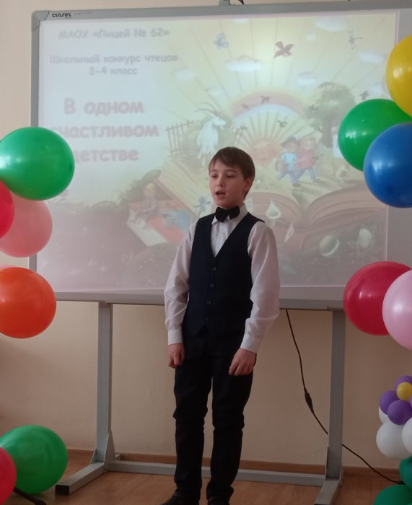
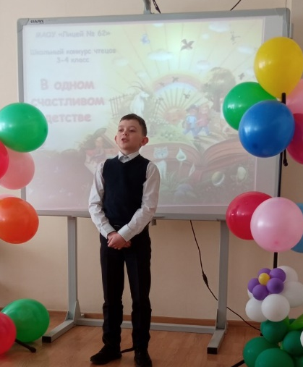
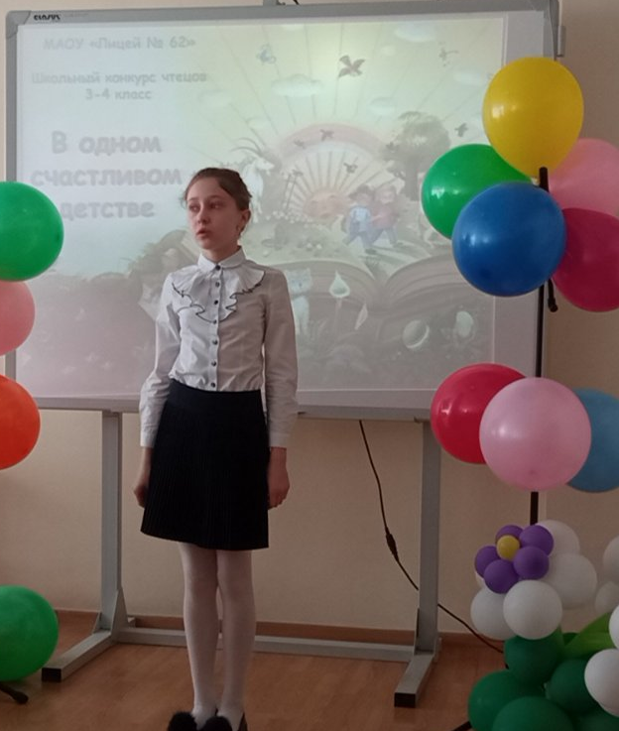
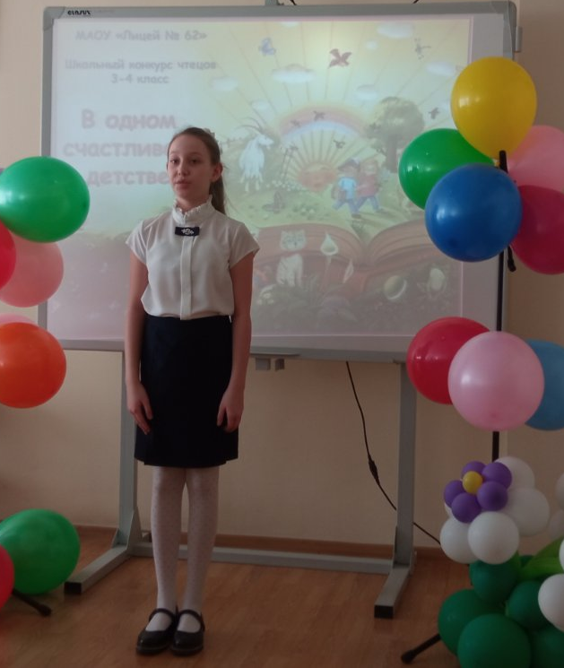
Школьный конкурс чтецов
3-4 класс
В одном счастливом
детстве
3 «Б» класс
Видин Дмитрий
Чеботарёв Иван
3 «В» класс
Климова Варвара
Коробченко Виктория

Slide 5
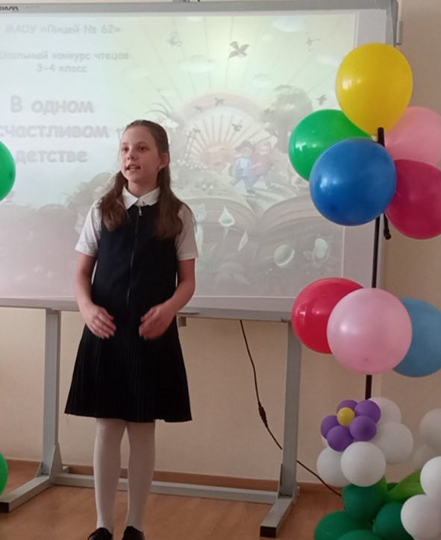
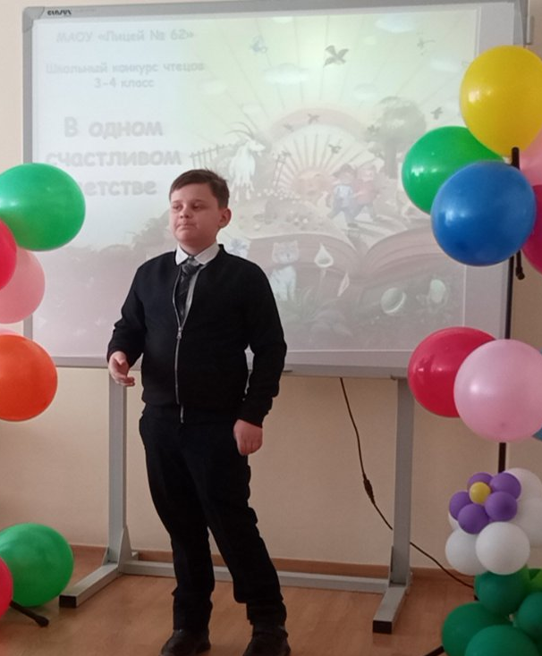
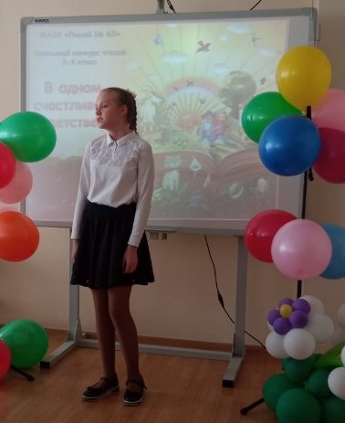
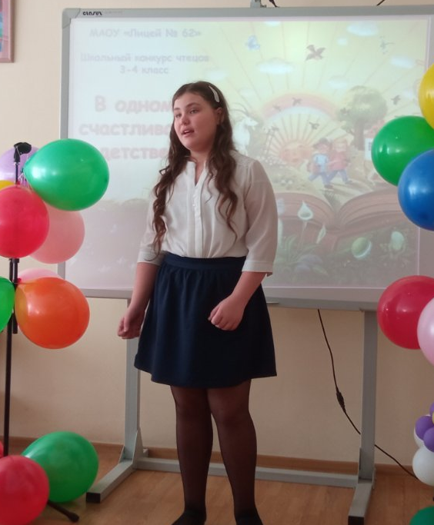
Школьный конкурс чтецов
3-4 класс
В одном счастливом
детстве
3 «Г» класс
Селезнёва Анастасия
4 «А» класс
Парамсон Милана
Преснякова Елизавета
4 «Б» класс
Ильгов Владимир

Slide 6
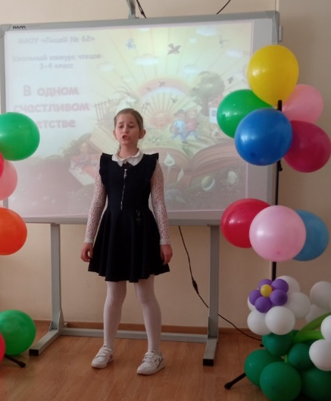
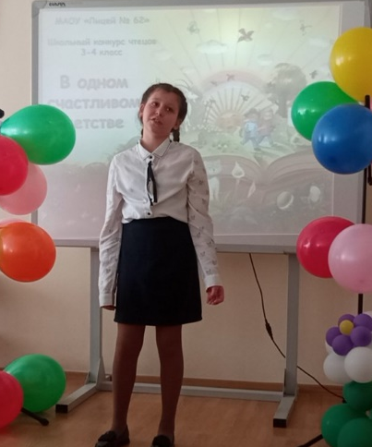
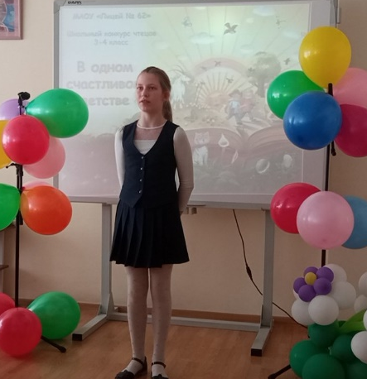
Школьный конкурс чтецов
3-4 класс
В одном счастливом
детстве
4 «Г» класс
Сорокина Анастасия
Ныркова Вера
Худякова Эвелина

